Slide 1
Λογισμικό Υπολογιστή

Slide 2
Λογισμικό
Αν ψάξουμε τον υπολογιστή του εργαστηρίου μας, το tablet ή και το κινητό, θα βρούμε ένα πλήθος προγραμμάτων που μας βοηθούν να γράφουμε κείμενα, να κάνουμε υπολογισμούς, να επεξεργαζόμαστε εικόνες ή να επικοινωνούμε με άλλους υπολογιστές!
Το σύνολο αυτών των προγραμμάτων λέγεται λογισμικό!

Slide 3
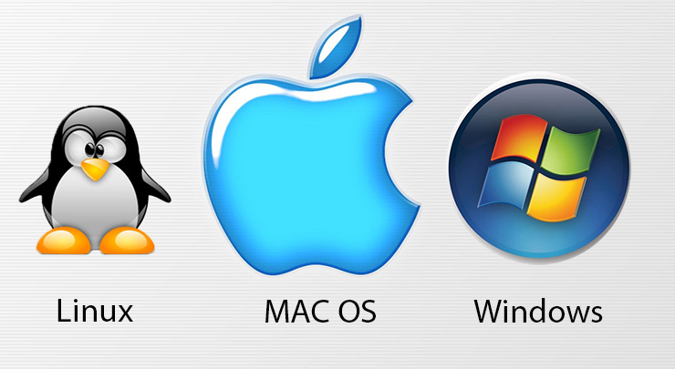
Δυο κατηγορίες Λογισμικού
Λογισμικό Συστήματος
Προγράμματα που είναι απαραίτητα για τη λειτουργία του Η/Υ
Λειτουργικό Σύστημα
Για το συντονισμό των διάφορων μερών του Η/Υ
Για την επικοινωνία με το χρήστη
Ειδικά Εργαλεία
Τρείς μεγάλες οικογένειες Λειτουργικών Συστημάτων

Slide 4
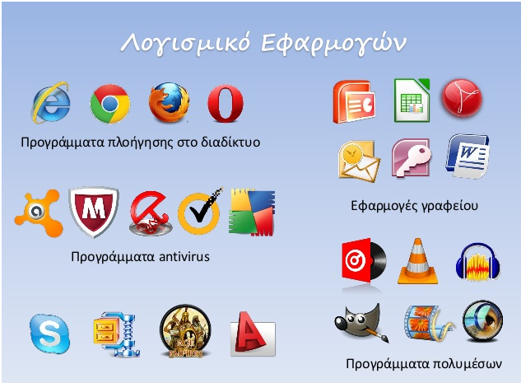
Λογισμικών Εφαρμογών
Μεγάλη ποικιλία από διαφορετικά προγράμματα που εκτελούν συγκεκριμένες εργασίες ανάλογα με τις απαιτήσεις και τις ανάγκες μας.
Οι πληροφορίες αποθηκεύονται στον Η/Υ μου με τη μορφή αρχείων.
Έχω διαφορετικούς τύπους αρχείων.

Slide 5
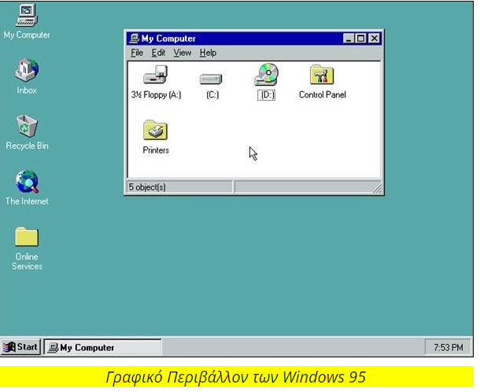
Γραφικά Περιβάλλοντα Επικοινωνίας
Τα περισσότερα σύγχρονα λειτουργικά συστήματα , προσφέρουν γραφικά περιβάλλοντα επικοινωνίας!
Τα πράγματα όμως δεν ήταν πάντα έτσι!
Η εξέλιξη!

Slide 6
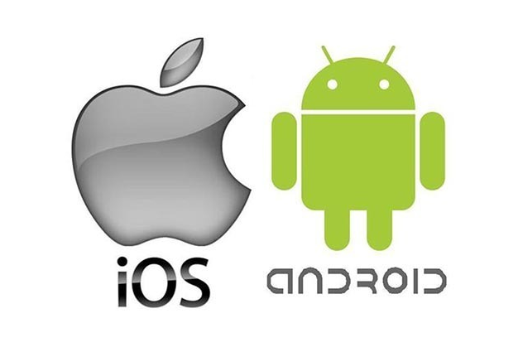
Λειτουργικό Σύστημα έχουν και τα έξυπνα κινητά τηλέφωνα

Slide 7
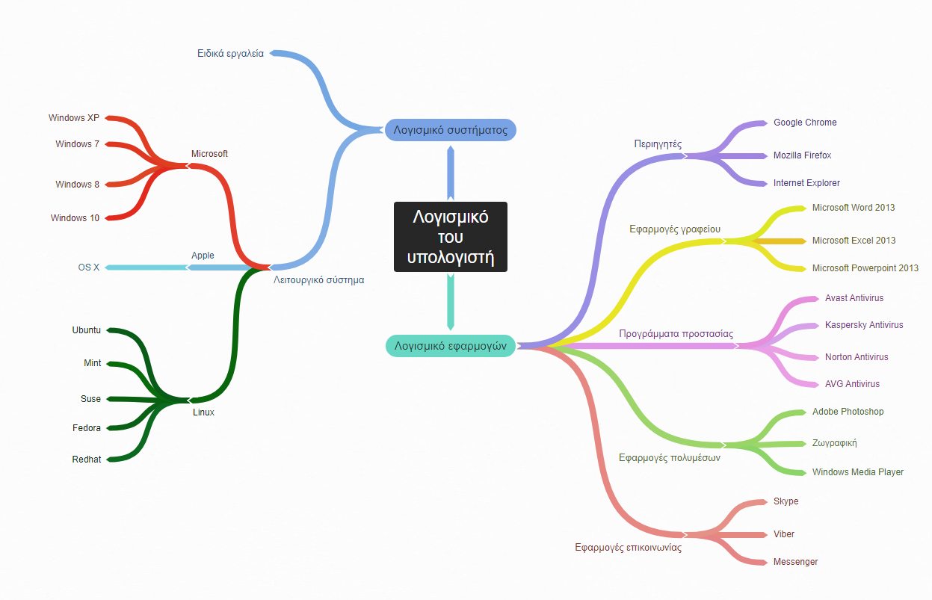
Ας θυμηθούμε

Slide 8
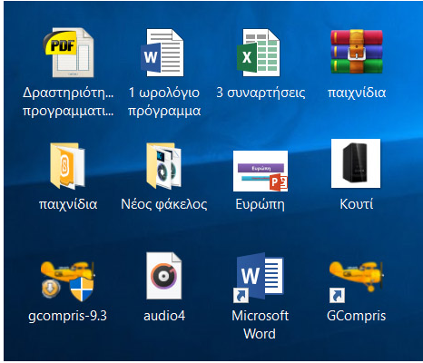
Quiz

